Slide 1

Sharpest++
(Chapter 10 - Overload & Resolution)
Notes:
Summary by nErumin(@Github)

Slide 2

Item 1. Function overload
같은 유효 범위에 함수 시그너처가 같은 함수가 여럿일 경우, 다중 정의(Overload)했다고 표현한다.
Q. 함수 시그니처의 구성 요소는 무엇일까?
컴파일러는 함수에 전달하는 인자 타입을 바탕으로, 프로그래머가 호출하기 원하는 함수를 유추한다.
main 함수는 예외적으로 다중 정의가 불가능하다.
시그니처가 같고 반환 타입만 다른 함수는 정의가 불가능하다.
Notes:
A. 함수의 이름과 매개변수 목록 (매개변수 이름은 고려하지 않음)

Slide 3
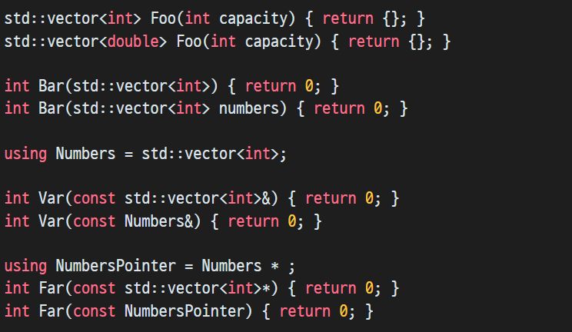
Item 1. Function overload
Q. 아래 코드에서, 올바른 오버로딩과 잘못된 오버로딩을 구분해보자.
Notes:
A. Far를 제외한 모든 오버로딩은 잘못된 오버로딩이다.

Slide 4
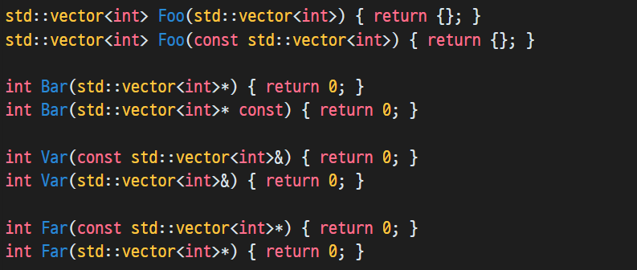
Item 1. Function overload
Q. 아래 코드에서, 올바른 오버로딩과 잘못된 오버로딩을 구분해보자.
Notes:
A. Far, Var를 제외한 모든 오버로딩은 잘못된 오버로딩이다.

Slide 5
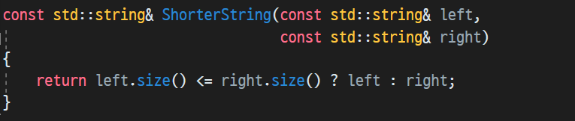
Item 1. Function overload
Q. std::string 타입의 객체 2개를 받아, 더 짧은 길이의 string 객체를 반환하는 함수를 작성해보자.
해당 함수는 매개변수 값을 수정하지 않으며, 함수의 요구사항에 따르면 객체 복사가 불필요하다.

Slide 6
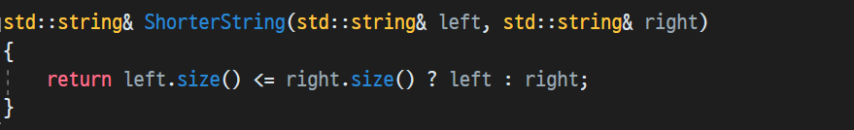
Item 1. Function overload
앗! 요구사항이 추가로 생겨났다!
때로는, 반환 값으로 const에 대한 참조자가 필요한 것이 아니라, 일반 참조자가 필요할 수도 있다.
Q. 이 요구사항에 맞는 ShorterString 함수를 작성해보자.

Slide 7
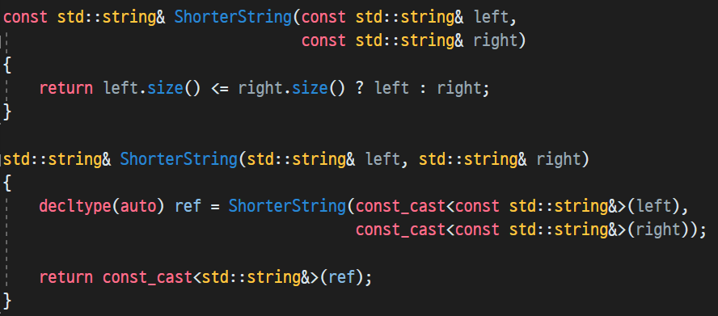
Item 1. Function overload
Q. 두 함수 로직의 중복이 너무 심하게 발생한다. 이 문제를 해결해보자.
Notes:
사실 이것이 실질적으로 const_cast의 유일한 사용 방법이다.

Slide 8
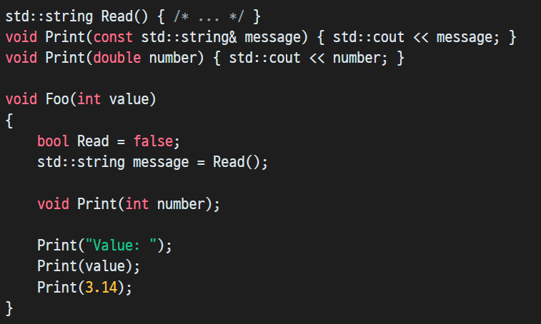
Item 1. Function overload
함수의 다중 정의와 유효 범위(Scope) 간에는 특별한 관계가 없다.
Q. 아래 코드의 실행 결과는 무엇일까?
Notes:
컴파일 오류가 발생한다. 첫째, 함수 내부에서 Read 변수가 외부에 정의된 Read 함수를 가린다. 둘째, 함수 내부에 선언된 Print(int)는 선언 이후부터 Print(const string&)와 Print(double)을 가린다.
위 코드에서 Print(3.14)는 사실 Print(int)를 호출하는 것이다.

Slide 9
Item 1. Function overload
내부 범위에 이름을 선언하면, 항상 외부 범위에서 선언한 동일 이름이 가려진다.
즉, 범위 경계를 무시하는 함수의 다중 정의는 금지된다.
C++에서, 이름 검색은 타입을 검사하기 전에 이루어진다.

Slide 10
Item 2. Mangling
프로그래밍 내 실체(Entity)에 고유한 이름을 부여하기 위해, 컴파일러는 별도의 작업을 수행한다.
이를 Name mangling이라고 한다.
Name mangling을 통해, 이름 자체에 함수, 클래스 등에 대해 더 많은 정보를 담는 것이 가능하다.
따라서, 컴파일러가 링커에게 더 많은 의미를 전달해줄 수 있게 된다.
Notes:
Name mangling을 통해, 링커가 함수를 더 올바르게 연결할 수 있도록 유도할 수 있다. (사실, 오버로딩 및 네임스페이스를 지원하지 않는 C에서도 Mangling을 사용하는 이유가 이것이다.)

Slide 11
Item 2. Mangling
C++에서 특히 Name mangling이 필요한 이유가 무엇일까?
일반적으로, 시스템의 링커가 C++ 기호(Symbol)를 지원하지 않는 경우가 많다.
초창기 C++ 컴파일러는 코드를 C로 번역하는 역할을 수행했기 때문에, Name mangling이 필요했다.
C++은 함수 다중 정의와 이름 공간이 존재하기 때문에, 동일한 이름이 다른 실체를 가리킬 수도 있다.
컴파일러마다, Mangling을 수행할 때 이름을 변환하는 규칙이 서로 다르다.
이 때문에, 이름 변환 규칙이 서로 다를 경우 기호(Symbol)가 호환되지 않을 수 있다.
이를 역으로, API에 대한 보호 장치로 사용하기도 한다.
Notes:
초창기에는, C++ 컴파일러를 통해 C 코드로 번역한 후, C 컴파일러를 통해 obj 파일로 변환했다. 이 때문에, Symbol들이 C의 식별자 규칙을 따라야 했고, Name mangling이 필요하게 되었다.

Slide 12
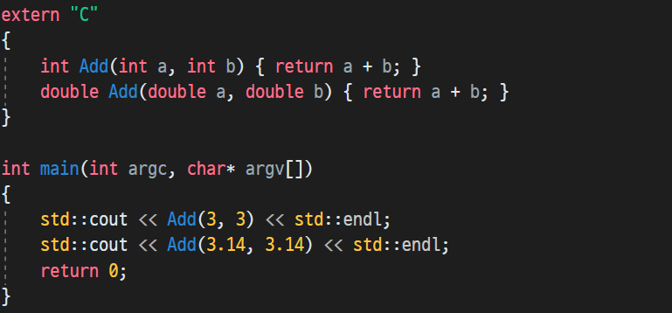
Item 2. Mangling
Q. 아래 코드의 수행 결과는 무엇일까?
명시적으로 언어 연결 방식이 C로 지정된 이름에 대해서는, Name Mangling을 수행하지 않는다.
Notes:
A. 컴파일 오류가 발생한다. 두 Add 함수의 Symbol이 겹치기 때문에 함수를 구분할 방법이 없다.

Slide 13
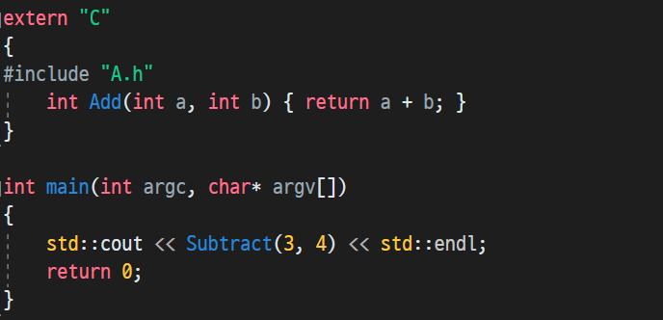
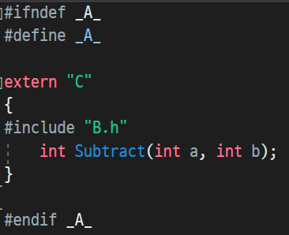
Item 2. Mangling
Q. 아래 코드의 문제점을 모두 찾아보자. - (1)
main.cpp
A.h

Slide 14
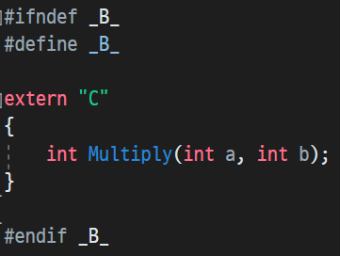
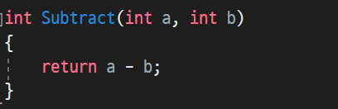
Item 2. Mangling
Q. 아래 코드의 문제점을 모두 찾아보자. - (2)
B.h
A.cpp
Notes:
첫째, extern “C”를 #ifdef __cplusplus 등으로 감싸지 않았다. extern 문법은 C++에서만 동작하기 때문에, #ifdef __cplusplus 등으로 감싸지 않으면 C에서 include해서 사용할 수가 없다.
둘째, 서로의 헤더 파일을 include하는 위치가 잘못되었다. extern에도 최대 깊이가 존재하므로, 위 코드와 같은 include 방식은 컴파일 에러가 발생할 수 있다.
셋째, 정작 A.cpp에서 Subtract 함수 정의에는 extern 선언이 없기 때문에, A.cpp 파일이 컴파일 될 때 Subtract 함수에 대해 Mangling이 일어난다. 따라서, main 함수에서 Subtract를 호출할 경우 Mangling이 일어나지 않은 Symbol을 찾으려 하기 때문에 링크 에러가 발생한다.

Slide 15
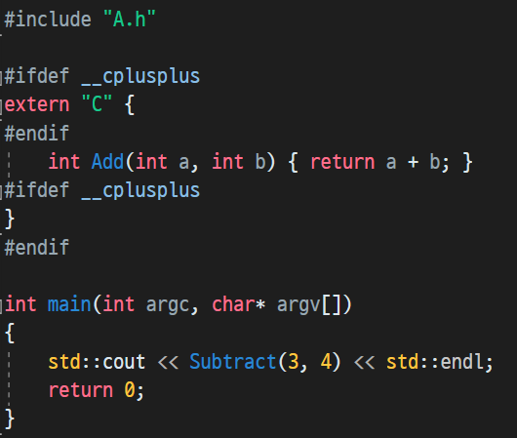
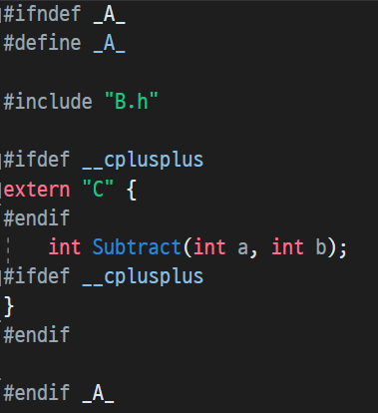
Item 2. Mangling
Q. 잘못된 곳을 모두 수정해보자.
main.cpp
A.h

Slide 16
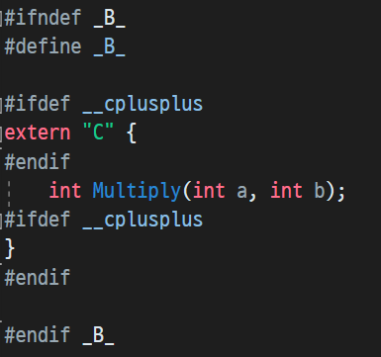
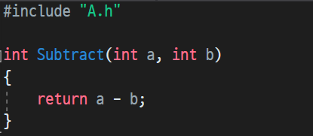
Item 2. Mangling
Q. 잘못된 곳을 모두 수정해보자.
B.h
A.cpp

Slide 17
Item 3. Resolution
특정 함수 호출을 특정 함수에 연결시키는 과정을 함수 일치(Function matching)이라고 한다.
다중 정의된 함수에 대한 일치 과정은 다중 정의 해석(Overload resolution)이라고도 한다.
컴파일러는 호출 시 사용된 인자를 함수의 매개변수와 비교함으로써, 실제로 호출할 함수를 결정한다.
Q. 함수 일치 과정의 결과로는 어떤 결과들이 있을까?
컴파일러가 실제 인자와 가장 일치하는 함수를 찾아, 해당 함수를 호출하는 코드를 생성한다.
호출 시 사용된 인자와 매개변수가 일치하는 함수가 존재하지 않으면, 컴파일러가 오류 메시지를 발생시킨다.
일치된 함수가 하나 이상이나 명확히 일치하는 함수가 없으면, 모호한 호출로 간주하여 오류 메시지가 발생시킨다.

Slide 18
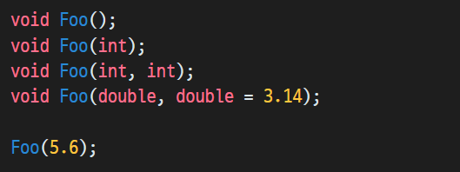
Item 3. Resolution
보통의 경우에는, 함수 호출과 일치하는 함수를 찾는 것이 크게 어렵지 않다.
그러나, 매개변수와 인자 사이에 변환이 필요한 경우, 생략된 매개변수가 있는 경우에는 다소 복잡할 수 있다.
Q. 아래 코드에서 Foo 호출은 실제로 어떤 Foo 함수를 호출하게 될까?
Notes:
A. Foo(double, double)

Slide 19
Item 3. Resolution
함수 일치가 일어나는 과정을 살펴보자.
가장 먼저, 일치될 수 있는 다중 정의 함수들을 고려하게 된다. 이 함수들을 후보 함수라고 한다.
후보 함수(Candidate function)이란, 호출 함수와 이름이 같고 호출 위치에서 선언을 볼 수 있는 함수이다.
후보 함수를 모두 찾아낸 다음에는 어떤 일이 일어날까?
후보 함수 집합에서, 호출에서 사용한 인자로 호출할 수 있는 함수(Viable function)를 선택한다.
호출할 수 있으려면, 매개변수 수가 인자 수와 같아야 하며, 각 인자 타입이 각 매개변수 타입과 같아야 한다.
인자 타입의 객체가 매개변수 타입의 객체로 변환 가능할 때도, 호출 가능한 것으로 인정된다.
Notes:
함수에 기본 인자가 있으면, 겉보기에는 호출에 쓰이는 인자 수가 실제보다 더 적어 보일 수 있다.

Slide 20
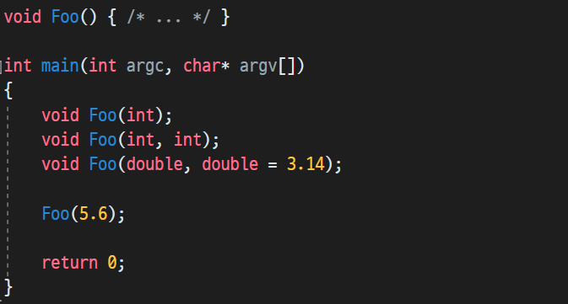
Item 3. Resolution
Q. 아래 코드에서, 후보 함수 집합을 찾아보자.
Q. 호출 가능 함수 집합에는 어떤 함수가 있을까?
Notes:
Foo(int), Foo(int, int), Foo(double, double)
A2. Foo(int), Foo(double, double)

Slide 21
Item 3. Resolution
Q. 호출 가능 함수 집합에 아무런 요소도 없으면 어떤 일이 일어날까?
호출 가능 함수를 모두 찾아낸 다음에는 어떤 일이 일어날까?
호출과 가장 일치하는 호출 가능 함수를 찾는다.
일반적으로, 인자 타입과 매개변수 타입이 가까울수록 더 잘 일치하는 함수라고 간주한다.
Notes:
A. 컴파일 오류

Slide 22
Item 3. Resolution
Q. 아래 코드에서, 왜 “Foo(double, double)” 함수가 호출된 것일까?
Notes:
Foo(int)를 호출하기 위해서는 인자를 int로 변환하는 과정이 필요하지만, Foo(double, double)은 그런 과정 없이 첫 인자와 첫 매개변수가 정확히 타입이 일치한다. (그 후, 부족한 인자는 기본 인자로 채워 호출한다.)

Slide 23
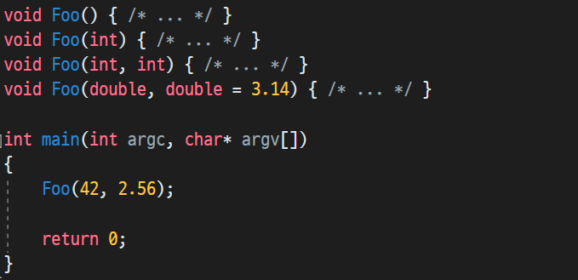
Item 3. Resolution
Q. 아래 코드의 실행 결과는 무엇일까?
Notes:
A. 컴파일 오류 (모호한 호출)

Slide 24
Item 3. Resolution
호출 가능 함수가 여럿일 때, 가장 일치하는 함수 하나를 고르기 위해서는 아래 조건을 만족해야 한다.
각 인자별로 일치하는 정도가 다른 호출 가능 함수에서 요구하는 것보다 작지 말아야 한다.
다른 호출 가능 함수와 일치하는 정도에 비해 더 잘 일치하는 인자가 1개 이상 있어야 한다.
위 조건을 거치고도, 2개 이상의 함수가 남을 경우에는 모호한 호출로 간주되어 오류가 발생한다.

Slide 25
Item 3. Resolution
아래의 순서에 따라, 인자 타입과 매개변수 타입의 일치 정도를 결정한다.
인자 타입과 매개변수 타입의 정확한 일치
하위 const를 가지는 타입으로의 변환
더 큰 정수 타입으로의 변환
산술 타입 간 변환, 상수를 포인터로 변환, 포인터를 void*나 const void*, 상속 관계에 있는 포인터로 변환
클래스의 변환 연산자를 통한 변환

Slide 26
Item 3. Resolution
인자 타입과 매개변수 타입이 정확히 일치한다고 판단하는 경우는 아래와 같다.
인자와 매개변수 타입이 “정확하게” 일치할 때
인자가 배열/함수 타입이고, 이를 포인터 타입으로 변환할 때
상위 const를 인자에 추가하거나, 제거할 때

Slide 27
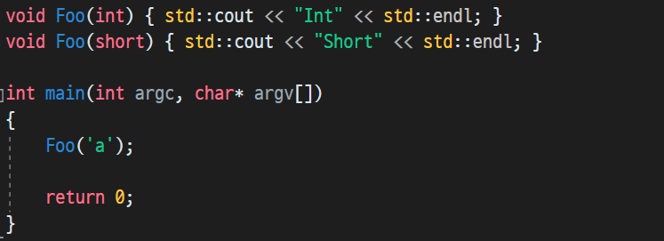
Item 3. Resolution
Q. 아래 코드의 실행 결과는 무엇일까?
Notes:
A. “Int”가 출력된다. 타입 승격과 타입 변환은 다르다!

Slide 28
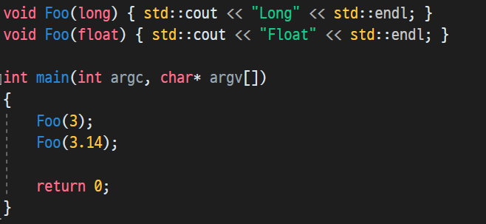
Item 3. Resolution
Q. 아래 코드의 실행 결과는 무엇일까?
Notes:
A. 둘 다 모호한 호출이다. 모든 산술 변환은 동일한 수준이라고 간주한다.

Slide 29
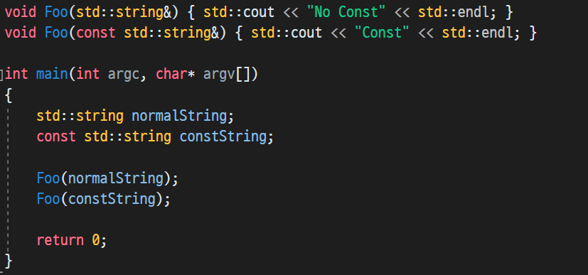
Item 3. Resolution
Q. 아래 코드에서 각 호출에 대한 후보 함수와 실행 가능 함수, 실행 결과를 모두 분석해보자.
Notes:
Foo(constString) 호출에서 후보 함수는 Foo(std::string&), Foo(const std::string&), 호출 가능 함수는 Foo(const std::string&) 하나뿐이다.
Foo(normalString) 호출에서 후보 함수는 위와 같고, 호출 가능 함수도 후보 함수와 같다. 그러나, Foo(std::string&)이 정확히 일치하기 때문에, Foo(std::string&)을 호출한다.

